Slide 1
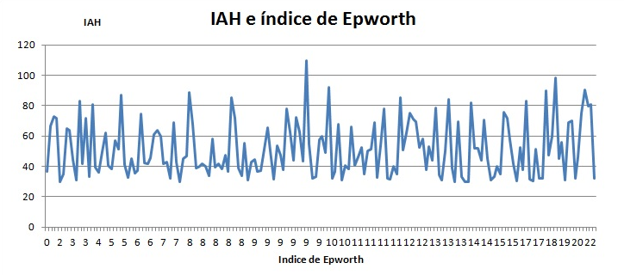
Material y Métodos:
RIESGO DE ACCIDENTABILIDAD EN PACIENTES CON SAHS SEVERO
C. Rodríguez Cabrero, A. B. Gámiz Molina, N. Arroyo Díaz, S. Pimentel Diniz, N.A. Barba Gyengo, S.J. Sánchez Noguera, A. Conde Valero.
Servicio de Neumología. Hospital Universitario San Cecilio. Granada.
Introducción y objetivos:
En el Síndrome de apnea-hipopnea del sueño (SAHS) es bien conocida su relación con el mayor riesgo de tener
El objetivo de nuestro estudio es observar si en nuestra muestra de población al igual que en varios estudios existe una relación entre padecer SAHS severo y tener un riesgo incrementado de accidentabilidad, en concreto de accidentes de tráfico.
  Estudio descriptivo de 170 pacientes diagnosticados de SAHS severo (IAH>30) mediante poligrafía respiratoria domiciliaria (PR) en los tres últimos meses.
  En estos pacientes se analizó la hipersomnolencia diurna mediante la escala de Epworth, si eran conductores o no y si en alguna ocasión han manifestado sueño al conducir y el grado de severidad del SAHS.
  La información fue obtenida de su historia clínica.
Resultados:
N: 170

Slide 2
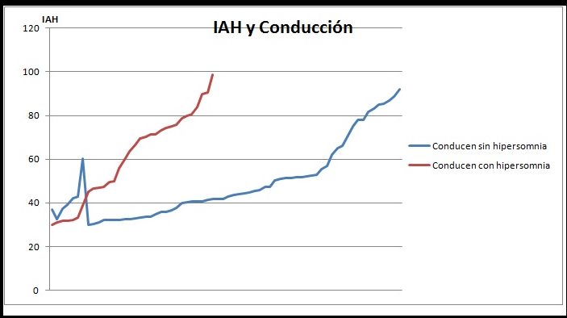
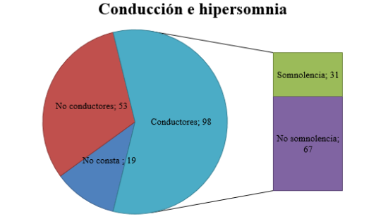
RIESGO DE ACCIDENTABILIDAD EN PACIENTES CON SAHS SEVERO
C. Rodríguez Cabrero, A. B. Gámiz Molina, N. Arroyo Díaz, S. Pimentel Diniz, N.A. Barba Gyengo, S.J. Sánchez Noguera, A. Conde Valero.
Servicio de Neumología. Hospital Universitario San Cecilio. Granada.
Resultados:
Conclusiones:
El riesgo de accidente de tráfico aumenta a mayor IAH, sin embargo la propensión a otro tipo de accidentes como pueden ser laborales o domésticos es menos apreciable.
Parece ser que el alto riesgo lo determina más la presencia de esfuerzos respiratorios asociados a microdespertares (ERAM) que el índice de apneas-hipopneas.
Nuestros resultados son poco valorables ya que la población de la que disponemos está muy envejecida y un alto porcentaje no conduce

